Slide 1
PRIMJENJENA SATELITSKA NAVIGACIJA
PREGLED SATELITSKIH NAVIGACIJSKIH SUSTAVA

Slide 2
PRAVNE OSNOVE GNSS-A
O uporabi spektra frekvencija za potrebe GNSS sustava odlučuju međunarodna tijela
ITU (International Telecommunication Union, Međunarodna telekomunikacijska unija)- UNO-ova specijalizirana Agencija-Geneva - odgovorna je za dodjele odgovarajućih frekvencija potrebnih za rad takve službe. Za potrebe GNSS službi dodijeljene su frekvencije u rasponu od 1559-1610 MHz.
Na nacionalnoj razini pojedine države regulatorna tijela su za SAD, FCC – Federal Communication Commision,…). Za GPS sustav definiran je spektar frekvencija u rasponu 1215-1240 MHz, 1559-1610 MHz, te treća frekvencija L5 u rasponu 1164-1188 MHz
  Frekvencija L1 – 1575 MHz
  Frekvencija L2 – 1227 MHz
  Frekvencija L5 – 1176 MHz

Slide 3
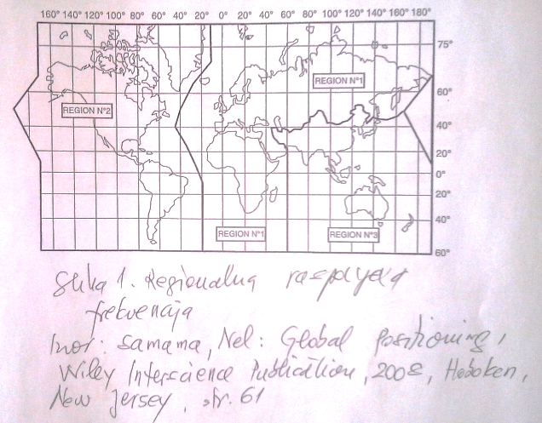
S obzirom na podjelu frekvencija čitav svijet dijeli se na tri regije kako je prikazano na slici :

Slide 4
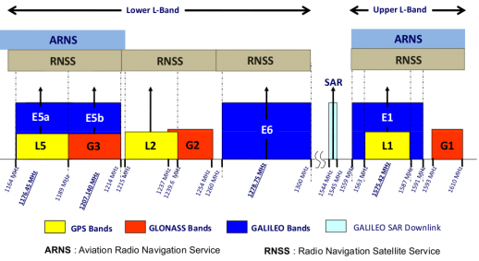
RASPODJELA FREKVENCIJA ZA POTREBE GNSS SLUŽBE

Slide 5
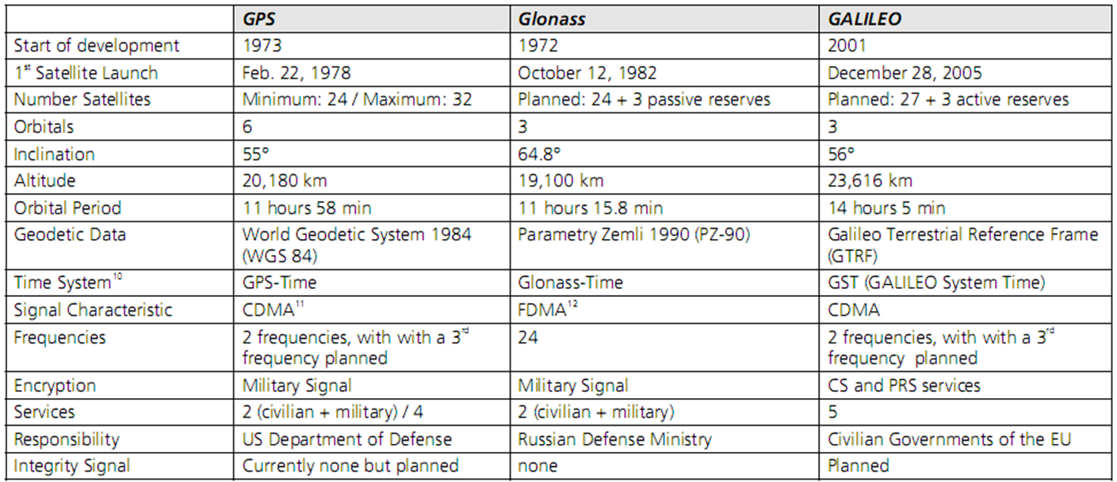
Ostali satelitski navigacijski sustavi
CDMA – code division multiple access CS – Commercial Service
FDMA – frequency division multiple access PRS – Public Regulated Service

Slide 6
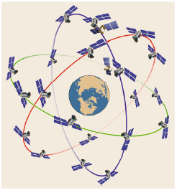
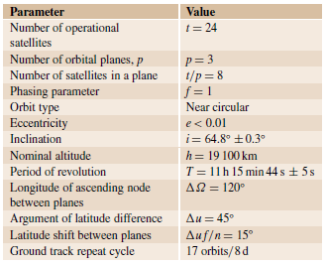
GLONASS SUSTAV
UVOD
Prethodnik Glonass sustava bio je nisko-orbitalni TSYCLON/TSIKADA navigacijsko-komunikacijski sustav ( položajna točnost 80 – 100 m , frekvencija pozicioniranja 1,5 – 2 h). Operabilnost sustava počinje od 2011. godine s 24 satelita.
Glonass – Globalnaya Navigatsionnaya Sputnikovaya Sistema
Glonass sustav za raspored satelita koristi Walker 24/3/1 geometrijsku konstelaciju t/p/f – ukupan broj satelita/broj orbitalnih ravnina/fazni parametri.
Glonass konstelacija – proljeće 2016 Nominalni Glonass konstelacijski parametri

Slide 7
GLONASS SUSTAV
Sastoji se od 4 komponente: prostorne, kontrolne (zemaljske), korisničke i prijenosnog medija
24 nominalna satelita se nalaze u tri orbitalne ravnine (kod GPS-a ih je 6) na visini od 19.100 km i inklinaciji od 64,8° s namjerom da osiguraju pokrivenost satelitima u sjevernim predjelima Rusije. Orbitalni period je 11 sati 15,8 minuta i orbitalne ravnine su raspoređene pod 120° jedna u odnosu na drugu. Sateliti su raspoređeni svakih 45° u svakoj orbitalnoj ravnini.
Radio sučelje je drugačije u odnosu na GPS, koristi se FDMA (frequency division multiple access) umjesto CDMA (code division multiple access). Koriste se dvije frekvencije L1 i L2 za civilnu i vojnu uporabu. Civilna uporaba je SPS (Standard Precision Service), a za vojnu uporabu je HPS (High Precision Service)
Poboljšanje kvalitete GLONASS sustava postiže se korištenjem GLONASS-M satelita povećanjem snage u frekvenciji L2. Sljedeći pomak je korištenje frekvencije L3 kao i kod GPS-a. Zadnji napredak očekuje se upotrebom GLONASS-K i GLONAS-KM satelita. GLNASS-K uključuje upotrebu i treće frekvencije te mogućnost korištenja uz Galileo sustav.

Slide 8
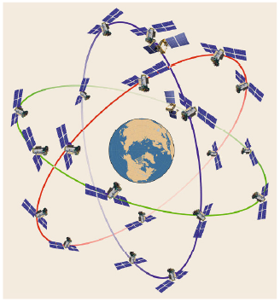
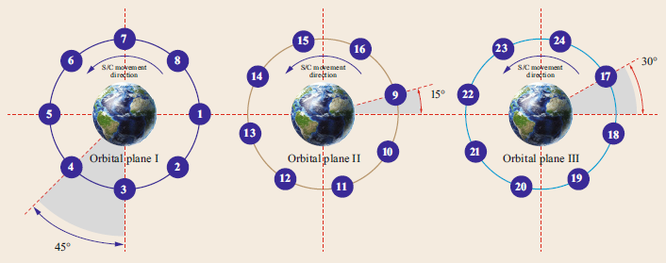
GLONASS SUSTAV
GLONASS KONSTELACIJA SATELITA
- Longituda uzlaznog čvora svake orbitalne ravnine razlikuje se za ΔΩ = 360°/p = 120° od ravnine do ravnine.
Postoji t/p = 24/3 = 8 satelita po orbitalnoj ravnini , razdvojenih sa 360°/8 = 45° argument širine
Razlika u argumentu širine satelita –isti slot u dvije različite orbitalne ravnine: Δu = 360°/24 = 15°
Svaki Glonass satelit identificira se sa slot brojem – definira orbitalnu
ravninu i položaj na njoj. Slot brojevi 1-8 su ravnina 1 , 9-16 ravnina 2
17-24 ravnina 3. Slika-položaj Glonass satelita unutar orbitalne ravnine:

Slide 9
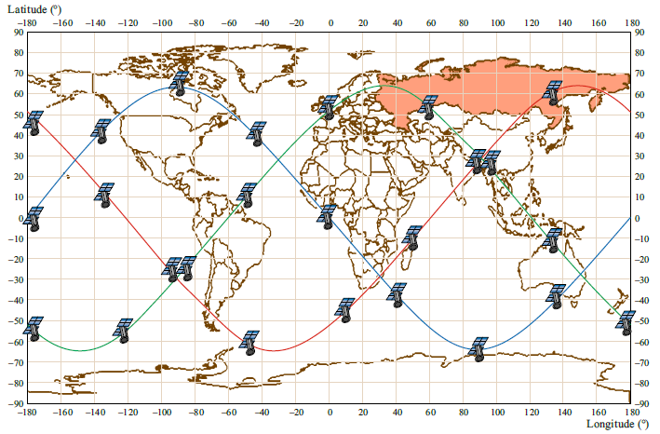
GLONASS SUSTAV
GLONASS KONSTELACIJA SATELITA
Period obilaska satelita oko Zemlje iznosi 17 potpunih obilazaka za 8 dana – svakih 8 dana satelit pređe iznad iste točke na površini Zemlje. Orbitalna inklinacija Glonass satelita (~ 65°) je približno 10° veća od ostalih Medium altitude Earth orbit (MEO) GNSS sustava ( GPS, Beidou, Galileo) – to omogućuje bolju vidljivost satelita iznad Ruske federacije.
Zbog pomicanja u orbitalnim ravninama svi Glonass sateliti se pomiču relativno u odnosu na površinu Zemlje uzduž iste zemaljske staze

Slide 10
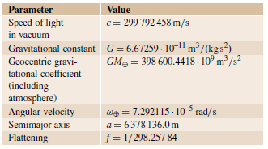
GLONASS SUSTAV
GLONASS GEODETSKI REFERENTNI SUSTAV PZ – 90
PZ-90 – Parametri Zemlji – geodetski datum koji koristi Glonass sustav od 1990. godine. Sustav objedinjuje fundamentalne geodetske konstante , parametre Zemaljskog elipsoida i parametre Zemaljskog gravitacijskog polja , geocentrični referentni sustav (GRS) koji je definiran na osnovu konvencija (IERS) – International Earth Rotation and Reference Systems Service (Frankfurt, Pariz, Washington, ..)i (BIH) Bureau International De l’Heure(Međunarodni Biro za Vrijeme – Pariz).
Fundamentalni parametri referentnog sustava PZ-90 :

Slide 11
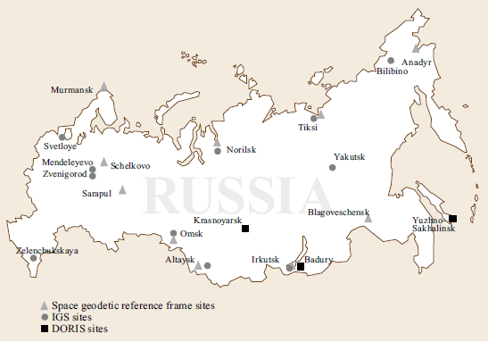
GLONASS SUSTAV
GLONASS GEODETSKI REFERENTNI SUSTAV PZ – 90
IGS – International GNSS Service , DORIS – Doppler orbitography and radiopositioning integrated by satellite
Prikaz referentnih položaja nadzora Glonass sustava na teritoriju Ruske federacije :

Slide 12
GLONASS SUSTAV
GLONASS VRIJEME
Glonass system time (GST) – zajednička referenca na koju su sinkronizirani svi Glonass satelitski satovi. Bazira se na hidrogenskim maserima (uređaj koji koristi stimuliranu emisiju radijacije pobuđenih atoma za stvaranje koherentne monokromatske elektromagnetske radijacije u mikrovalnom rasponu)- smješteni na kopnu Ruske federacije. Sinkronizaciju provodi UTC(SU) – Universal Time Coordinated of Russia – kao referentna vremenska skala. UTC(SU) održava National Metrology Institute of the Russian Federation u Mendelejevu (blizu Moskve) kao dio Službe : STFS- State Time and Frequency Service .
Razlika između UTC i UTC(SU) vremena se konstantno nadzire od strane BIPM – Bureau International des Poids et Mesures (Sevres, Francuska)- 2016. razlika manje od 2 ns.
Glonass System Time (GLST) vezan je za vremensku zonu Moskve – veza između GLST i UTC(SU) :
GLST = UTC(SU) + 3h – C . C – frakcijska razlika , manja je od 1μs – Korekcijski parametar vremena τc emitira se kao dio navigacijske poruke, druga korekcija GLST vremena ± 1s se emitira simultano.
Zemaljski GLST sistem generira sustav vremenske skale, računa frekvenciju i vremenske korekcije, određuje razliku između GLST i UTC(SU) za svaku orbitu satelita i to emitira satelitu.

Slide 13
GLONASS SUSTAV
GLONASS VRIJEME
Vremensku skalu i frekvenciju održava Glonass central synchronizer (CS). Frekvencije i faze od 4 hidrogenska frekvencijska standarda se neprekidno uspoređuju i najtočniji sat se uzima kao primarni standard.
Rezultantni 5 MHz Glonass signal sadrži pogrešku frekvencije < 3 x 10⁻⁴
i stabilnost signala <2x10⁻¹⁵ po jednom danu.
U svrhu redundancije nezavisna glavna (MCS) i rezervne kontrolne stanice (CS) smještene su u Schelkovom (blizu Moskve) i u Komsomolsku. Kontrolira se Glonass vrijeme – točnost unutar
3 – 13 ns.
Frakcijska razlika između UTC i Glonass (GLST) vremenske skale se neprekidno nadzire od strane BIPM – Bureau International des Poids et Mesures – stabilnost vremenskih odnosa je < 10 ns.

Slide 14
GLONASS SUSTAV
NAVIGACIJSKI SIGNALI I USLUGE
Glonass pruža dvije vrste usluga :
Otvorena usluga bez kriptiranih signala na tri frekvencije (L1 , L2 , L3) – dostupno svim korisnicima bez ograničenja – SPS – Standard Positioning Service ; Točnost – 5 m u horizontalnoj ravnini za 95% (2Ϭ) , 10 m- u vertikalnoj ravnini za 95% (2Ϭ)
Autorizirana usluga s kriptiranim signalima na dvije frekvencije (l1, L2) – dostupno samo autoriziranim korisnicima- HPS – High Precision Service
Svaki Glonass satelit emitira signale za otvorenu uslugu i autoriziranu uslugu
Glonass sustav koristi FDMA – Frequency division multiply access – modulaciju. Signal emitiran od strane pojedinog satelita koristi isti kod , a malo različite frekvencije da omogući procesiranje signala u prijamniku.
Od 2011 Glonass emitira dodatni signal sa CDMA – Code division multiple access modulacijom (sateliti Glonass –K-1) – L3 signal (uskoro i na L1 i L2 frekvenciji).

Slide 15
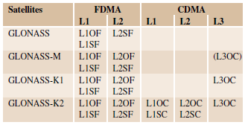
GLONASS SUSTAV
NAVIGACIJSKI SIGNALI I USLUGE
Glonass signali se identificiraju s frekvencijom (prva dva znaka) , vrstom usluge ( O- open , S – special- autorizirani korisnici ) i vrstom modulacije ( F- FDMA , C- CDMA).
Pregled vrsta Glonass signala po satelitima :

Slide 16
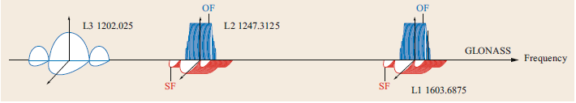
GLONASS SUSTAV - NAVIGACIJSKI SIGNALI I USLUGE
L1 i L2 FDMA signali koriste malo više ( ~ 20 MHz ) frekvencije u odnosu na iste GPS signale. Glonass L3 signal se emitira na nižoj frekvenciji f = 1202,025 MHz u odnosu na isti GPS signal – f = 1381,05 MHz . Frekvencija Glonass L3 signala je vrlo bliska frekvenciji Galileo E5b frekvenciji.
Prikaz Glonass FDMA (Frequency division multiple access) i CDMA (Code division multiple access)
signala na L1 , L2 i L3 frekvencijskom pojasu :
OF – open Service , FDMA , SF – Special Service , FDMA
Frekvencija L1 – emitira se Open Service s CDMA + Special Service s CDMA
Frekvencija L2 - emitira se Open Service s CDMA + Special Service s CDMA
Frekvencija L3 - emitira se Open Service s CDMA

Slide 17
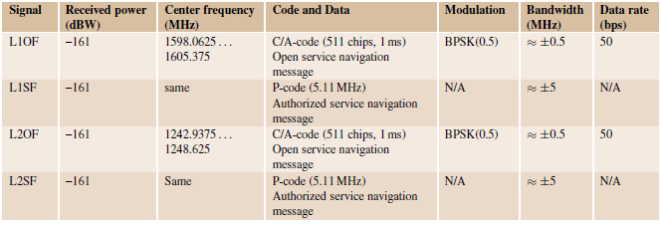
GLONASS SUSTAV - FDMA signali
NAVIGACIJSKI SIGNALI I USLUGE
FDMA – Frequency division multiple access – signali – emitiraju se na frekvencijama L1 i L2 za Open Service i Special Service . Koriste se dva koda C/A – Coarse and Acquisition code i P- code (Precise code)
Glavne karakteristike Glonass FDMA signala :
Glonass FDMA signali koriste različiti skup frekv. kanala za različite signale. Svaki kanal se identificira s brojem kanala k koji jedinstveno definira odgovarajuću frekvenciju signala :
f L1 (k) = ( 1602,0 + k 0,5625) MHz Susjedni kanali su odvojeni s Δf ~ 0,5 MHz
f L2 (k) = ( 1246,0 + k 0,4375) MHz

Slide 18
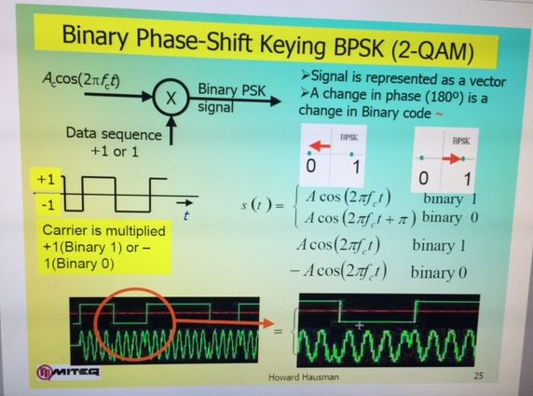
GLONASS SUSTAV
OPEN SERVICE SIGNALI
FDMA Open Service usluga emitira se na frekvencijama L1 i L2 i koristi BPSK – Binary phase-shift keying modulaciju. Val nosilac signala se modulira s binarnom sekvencom , što rezultira s tri
individualne komponente:
- PRN –pseudorandom noise ranging code
- navigacijski podaci
- pomoćna krivuljna sekvenca
PRN code ima duljinu od 511 chip-a (1 chip = 1 μs=0,000001s)
na 511 MHz – ukupno trajanje 1 ms. Navigacijski podaci se
emitiraju po 50 Hz proporcionalnoj frekvencijskoj stopi i imaju
duljinu od 20 ms po podatkovnom bit-u. Pomoćna krivuljna
sekvenca se emitira na 100Hz frekvencijskoj sekvenci
mijenjanja 1 i 0 ,s vremenom trajanja od 10 ms po simbolu.

Slide 19
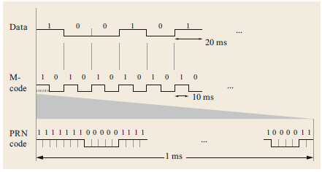
GLONASS SUSTAV
OPEN SERVICE SIGNALI
Struktura Glonass Open service signala :
Data – navigacijski podaci
20 ms
M code – pomoćna
krivuljna sekvenca
10 ms
PRN code–pseudoudaljenost
kod – 1 ms

Slide 20
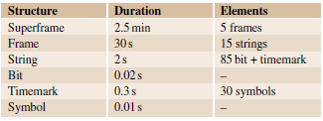
GLONASS SUSTAV
STRUKTURA NAVIGACIJSKE PORUKE
Glonass navigacijska poruka za FDMA Open service koristi fiksnu strukturu – sastoji se od okvira (frame) i nizova (string). Skup okvira formira super okvir – ponavlja se u pravilnim intervalima :
String – se sastoji od 85 bit-a + vremenska oznaka
Vremenska oznaka -30 simbola – odgovara hexadecimalnoj
vrijednosti 0x3E375096.Na dužini bit-a od 20ms i dužini simbola
od 10ms , (string-niz) se emitira u 1,7s + 0,3s = 2s.
Podaci o efemeridama satelita se uobičajeno ažuriraju u polusatnim intervalima ( puni sat , 30 minuta) – podaci vrijede za ±15 minuta unutar referentne epohe u sredini intervala.
Odstupanja satelitskog sata se definiraju kao linearni polinom .
Glonass FDMA navigacijska poruka sadrži podatke o efemeridama , almanah i informacije za vremensku skalu – ne sadrži informacije za ionosfersko i troposfersko kašnjenje signala za jedno frekvencijske prijamnike. Za to treba koristiti dvo-frekvencijske prijamnike (L1/L2 frekvencije)

Slide 21
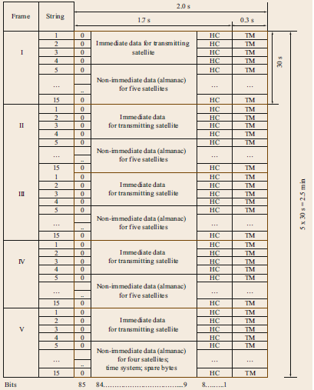
GLONASS SUSTAV
STRUKTURA NAVIGACIJSKE PORUKE
Struktura superokvira navigacijske poruke za FDMA Open Service:
HC – Hammning kod pariteni bitovi – omogućuju jednokratnu
ispravku pogrešaka
TM – time mark – vremenska oznaka
Strings 1-4 svakog okvira sadrži efemeride svakog satelita -
ponavlja se svakih 30 sekundi.
Strings 5-15 okvira sadrži pod-ispravljačke almanah podatke za
najviše 5 satelita. Ostatak bit-a u petom okviru sadrži parametre
za pretvorbu Glonass vremena u UT1 vrijeme (UT1 – uvođenjem
prijestupne sekunde UT1 vrijeme aproksimira UTC vrijeme) i
podatak podatak o prijestupnoj (leap) sekundi.
Svaki superokvir se emitira u 2,5 min i neprekidno ponavlja
iz između ažuriranja efemerida (unutar 30 minuta).

Slide 22
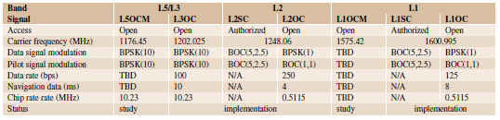

GLONASS SUSTAV
CDMA GLONASS SIGNALI - CDMA – Code division multiple access
Povećana navigacijska točnost, povećana pouzdanost i povećana otpornost na smetnje.
Koriste se : OC- Open Service CDMA signali – za korisnike bez ograničenja , SC- Special Service CDMA signali – samo za autorizirane korisnike
Parametri Glonass CDMA signala : BOC – Binary offset carrier
BPSK- Binary phase-shift keying
OC – Open CDMA Service
OCM-Open CDMA modernized
Service
SC – Special CDMA Service
(autorizirani korisnici)
F - frekvencija
Raspodjela frekvencija Glonass CDMA signala :
Raspodjela frekvencija Glonass CDMA signala :

Slide 23
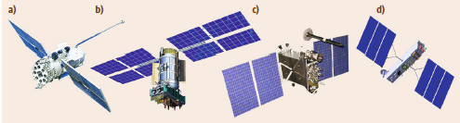
GLONASS SUSTAV
VRSTE GLONASS SATELITA
Postoje tri generacije satelita:
- Glonass- I/II sateliti – lansirani 1982.
- Glonass –M sateliti – lansirani 2003.
- Glonass –K sateliti – lansirani 2011.
Prikaz Glonass satelita :
a) Glonass- IIv satelit
b) Glonass –M satelit
c) Glonass – K1 satelit
d) Glonass – K2 satelit

Slide 24
GLONASS SUSTAV
VRSTE GLONASS SATELITA
Glonass - I/II sateliti
Masa 1,4 t (uključujući gorivo za održavanje satelita u orbiti)
Cilindrična struktura duljine ~ 3,3 m
Dva solarna panela površine ~ 24 m2 - snaga ~ 1 kW
Opremljen s magnetometrom i raketnim propulzorima (2 potisnika od 5 N za korekciju orbite i 24 potisnika za podešavanje orijentacije satelita od 0,1 N )
Uzdužna x-os cilindrične strukture satelita usmjerena prema Zemlji i nosi L-band antenu koja se sastoji od 12 spiralnih elemenata i vanjskog kruga s 8 elemenata – obrazac M – antene – dobiva se jači intenzitet signala usmjerenog prema Zemlji
Glonass-I satelit opremljen laserskim reflektometrom , s dva 5MHz BERYL rubidijska sata
Glonass-II satelit opremljen s tri cezijumska sata

Slide 25
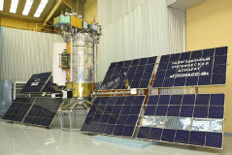
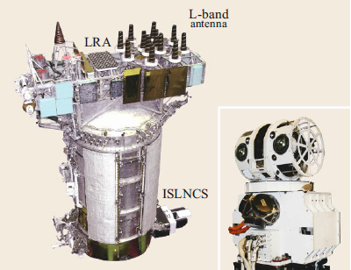
GLONASS SUSTAV
VRSTE GLONASS SATELITA
Glonass-M sateliti
Četiri solarna panela površine ~ 34 m2 –
snaga 1,5 kW
Laserski reflektometri
Opremljeni su s ISLNCS – Inter-Satellite Laser
Navigation and Communication System – omogućuje
intersatelitsku vezu i mjerenje udaljenosti između
satelita s točnošću od ~ 3 cm i sinkronizaciju satova na
satelitima
Emitirane frekvencije signala su pomaknute na niže :
L1 = (1598,0625 …. 1605,375 ) ± 5,11 MHz
L2 = ( 1242,9375 …. 1248,625) ± 5,11 MHz
emitira se civilni signal na L2 – open dual-frequency service

Slide 26
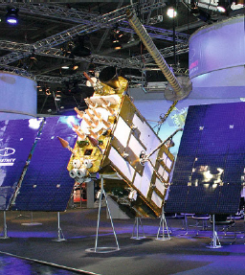
GLONASS SUSTAV
VRSTE GLONASS SATELITA
Glonass-K sateliti
Postoje dvije podgrupe Glonass-K satelita.
Podgrupa K-1 – lansirani su 2012. i 2017.
Podgrupa K-2 – lansirani su 2016.
K-1 imaju masu od 995 kg , a K-2 1645 kg.
Koriste napredne Ga-As (galij – arsenid) solarne ćelije – površina 17 m2 – snaga 1,6 kW .
Imaju po dva cezijumska i dva rubidijska sata.
Imaju Cospas-Sarsat detekciju upozorenja u
nevolji i optički onboard sustav za lasersko
mjerenje udaljenosti između satelita i daljinsku sinkronizaciju satova.
- Svi Glonass K-1 sateliti emitiraju CDMA L3 –
(L3OC – Open Civil Service)

Slide 27
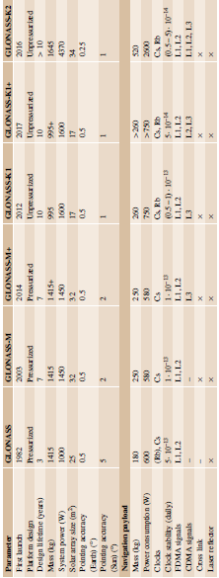
GLONASS SUSTAV
Tabelarni pregled važnijih karakteristika Glonass satelita

Slide 28
GLONASS SUSTAV
Zemaljski (kontrolni) segment Glonass sustava
Glavne funkcije zemaljskog segmenta :
- podrška operacijama lansiranja satelita
- puštanje u operativni rad satelita
- telemetrija, nadzor, kontrola i upravljanje satelitima
- planiranje i održavanje odgovarajuće konstelacije satelita
- održavanje satelita i njihovo uklanjanje na kraju radnog vijeka satelita
- generiranje vremenske Glonass skale i povezivanje s UTC(SU) - Universal Time Coordinated of Russia
- generiranje podataka za orbite i satove satelita
- ažuriranje navigacijskih podataka za satelite
- poboljšanje satelitskih dinamičkih modela
- nadgledanje Glonass navigacijskih , položajnih i vremenskih perfomanci

Slide 29
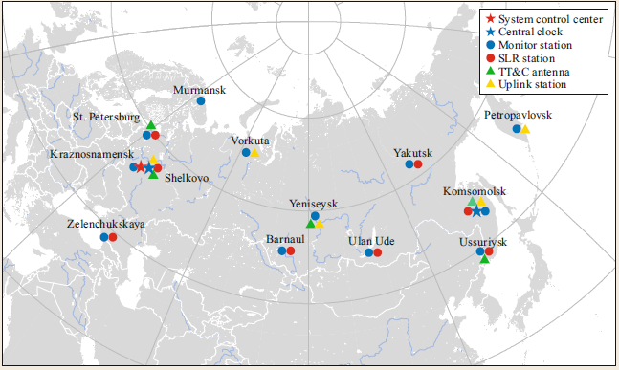
GLONASS SUSTAV
Zemaljski (kontrolni) segment Glonass sustava
strukturne komponente Glonass zemaljskog sustava su:
- SCC – System control center
- CCs – Central clocks
- TT and C – Telemetre , tracking and command stations
- SLR – Satellite Laser Ranging Stations , Uplink stations
Najvažnije komponente zemaljskog segmenta Glonass sustava smještene su u Rusiji :

Slide 30
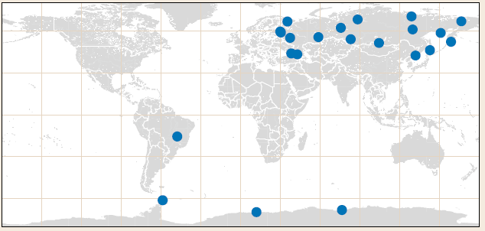
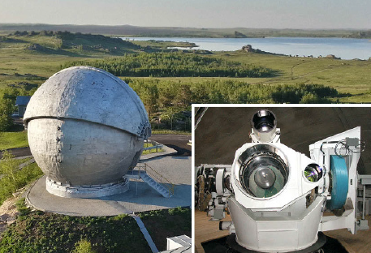
GLONASS SUSTAV
Zemaljski (kontrolni) segment Glonass sustava – SDCM
- Dio moderniziranog Glonass sustava koji se još uvijek razvija i nadopunjuje . SDCM – System for differential correction and monitoring. Bazira se na mreži zemaljskih referentnih stanica (na teritoriju Ruske Federacije i izvan nje) opremljenih kombiniranim GPS/Glonass dvo-frekvencijskim prijamnicima, (hidrogenski -vodikov) maser (uređaj koji stvara koherentne EM valove (mikrovalovi) stimuliranom emisijom radijacije) atomskim satovima i direktnim komunikacijskim linkovima za prijenos podataka u realnom vremenu. Vrši se stalni SLR – Satellite Laser Ranging.
Mreža SDCM monitorskih stanica ( kraj 2014.): Altay Laser Ranging Center :

Slide 31
GLONASS SUSTAV
Glonass perfomance
U statističkom smislu položajne perfomance Glonass sustava mogu se izraziti kao umnožak PDOP – Position dilution of precision i URE- user range error. PDOP ovisi o broju i rasporedu praćenih satelita i geometrijskoj distribuciji njihovih linija vidljivog vektora satelita. URE – definira se kao srednje kvadratna pogreška između modeliranih i osmotrenih pseudoudaljenosti. U URE ulazi i veličina UEE – User equipment errors – nekompenzirano ionosfersko i troposfersko kašnjenje signala, višestruka refleksija signala i šum prijamnika – to sadrži SISRE – Signal in-space range error – učinak grešaka orbite satelita i parametara sata na izračun udaljenosti.
Perfomance Glonass Open Service sustava su : globalna dnevna raspoloživost sustava > 99% za
maskirni kut satelita najmanje od 5 ° elevacije satelita i PDOP manji od 6.
Položajna točnost Glonass sustava u domeni brzine : vektor brzine 10 cm/s

Slide 32
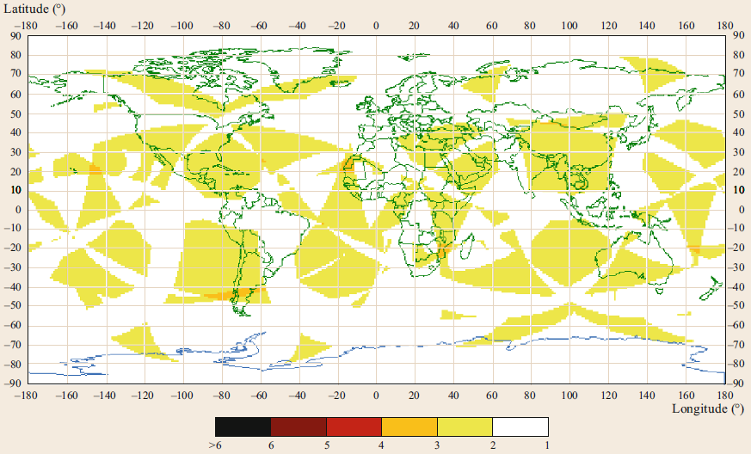
GLONASS SUSTAV
Glonass perfomance
Trenutna PDOP karta za Glonass konstelaciju satelita na dan 8.03.2015. u 10:30 UTC (mask angle 5°):
PDOP vrijednost iznosi od 1,5 – 2,5 za najveći dio površine Zemlje , prelazi vrijednost od 3 za mali dio geografskih područja Zemlje.

Slide 33
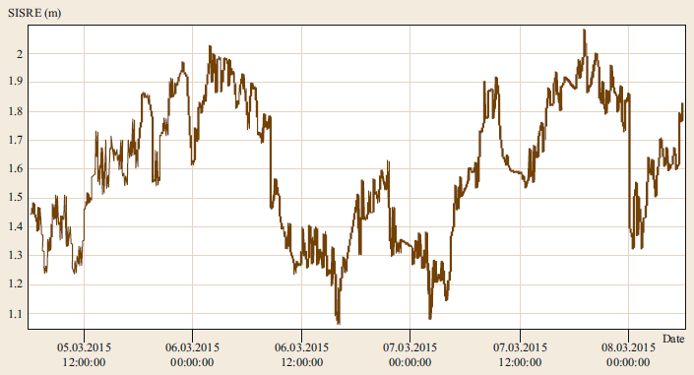
GLONASS SUSTAV
Glonass perfomance (SISRE – pogreške orbite satelita i parametara sata )
Pogreška SISRE – Signal in-space range error ( motreno od strane IAC- Interstate Aviation Committee) pokazuje tipične varijacije u rasponu od 1 -2 m u ovisnosti od odnosnog satelita. Srednje kvadratna pogreška SISRE za za godišnji period od 2013-2014 iznosi 1,9 m.
Srednje kvadratna pogreška SISRE za Glonass konstelaciju satelita za 06.-08.03.2015. godine:

Slide 34
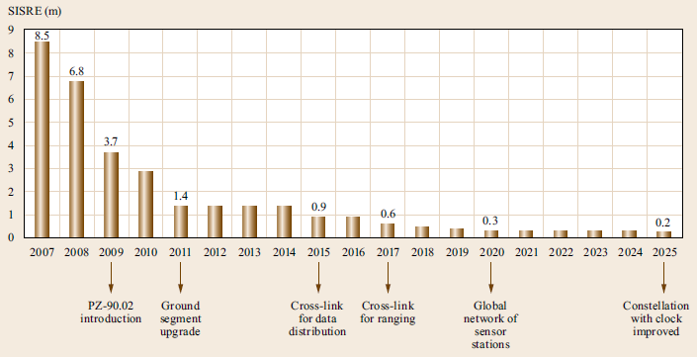
GLONASS SUSTAV
Glonass perfomance (SISRE – pogreške orbite satelita i parametara sata )
Najvažniji faktor koji utječe na SISRE pogrešku je stabilizacija satelitskog sata. Glonass sustav razvija GPI – Glonass perfomance improvement plan koji ima za cilj smanjiti SISRE pogrešku na vrijednost manju od 0,5 m do 2020. godine .
Kronološki prikaz implementacije GPI plana za Glonass konstelaciju satelita do 2020. godine :

Slide 35
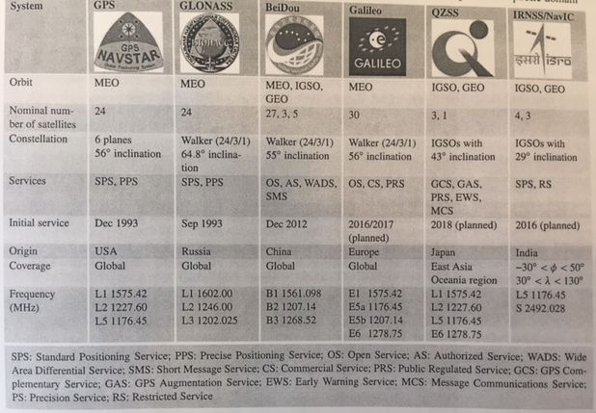
PREGLED GLOBALNIH I REGIONALNIH SATELITSKIH NAVIGACIJSKIH SUSTAVA
QZSZ- QUASI-ZENITH SATELLITE SYSTEM ; IRNSS/NAVIC – INDIAN REGIONAL NAVIGATION SATELLITE SYSTEM- operativni naziv NAVIC – znači “navigator” na Sanskrt , Hindu i nekim indijskim jezicima
MEO – Medium Altitude Earth orbit
( od 2000km do < 35786 km)
IGSO – Inclined geosyncronous orbit –
orbita oko Zemlje s periodom jednakom
sideričnom danu = 23 h 56 m 4,091 s.
Inklinacija satelita i ekscentičnost orbite
nisu jednake nuli. Za kružnu orbitu
visina je cca 35786 km. Oblik orbite je
“analemna” – izdužena osmica s kraćim
i dužim dijelom petlje.
GEO – Geostationary orbit – inklinacija
i ekscentricitet orbite jednaki su nuli.
Satelit stoji u fiksnoj točki iznad Zemlje.
Walker : 24/3/1 – 24 satelita , 3 –broj
jednako razmaknutih ravnina ,
1- fazna razlika između susjedne orbitalne
ravnine

Slide 36
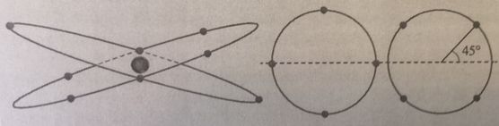
PREGLED GLOBALNIH I REGIONALNIH SATELITSKIH NAVIGACIJSKIH SUSTAVA
WALKER KONSTELACIJA SATELITA
- Geometrija specifične Walker konstelacije opisuje se pomoću tripleta t/p/f , gdje t označava ukupan broj satelita , p označava broj jednako razmaknutih ravnina , f označava faznu razliku između susjedne orbitalne ravnine. Za odrediti kut između satelita u susjednim ravninama parametar f treba pomnožiti s (360°/t). Jednostavna Walker konstelacija od osam satelita raspoređenih u dvije orbitalne ravnine (8/2/1) prikazana je na donjoj slici:

Slide 37
VRIJEME: VREMENSKI SUSTAVI I SKALE
VREMENSKI SUSTAV – sustav u kojem se vrijeme definira dijelovima astronomskih ili fizikalnih perioda koji se baziraju na nekoj periodičnoj prirodnoj pojavi ili procesu
ASTRONOMSKE POJAVE
- Zemljina rotacija (dan) i revolucija (godina)
- gibanje Mjeseca oko Zemlje (mjesec)
- broj planeta u Sunčevom sustavu vidljivih prostim okom (7) ili 1/4 Lunarnog ciklusa (tjedan)
- gibanje planeta oko sunca
FIZIKALNI PROCESI
- titranje (oscilacija) atoma oko ravnotežnog položaja

Slide 38
VRIJEME: VREMENSKI SUSTAVI I SKALE
ČETIRI TEMELJNA VREMENSKA SUSTAVA
Astronomski vremenski sustavi :
SUNČEVO VRIJEME (Solar Time) – pripadajuće Sunčeve vremenske skale definirane Zemljinom rotacijom u odnosu na srednje Sunce
ZVJEZDANO VRIJEME (Siderial Time) – pripadajuće zvjezdane vremenske skale definirane Zemljinom rotacijom u odnosu na zvijezde
3. DINAMIČKO/KOORDINATNO VRIJEME (Dynamic/Coordinate Time) – pripadajuće dinamičke/koordinatne vremenske skale definirane vremenskim varijablama u jednadžbama koje opisuju dinamiku Sunčevog sustava
Atomski vremenski sustav
4. ATOMSKO VRIJEME (Atomic Time) – pripadajuće atomske vremenske skale definirane brojem oscilacija energetskog stanja atoma Cs-133)

Slide 39
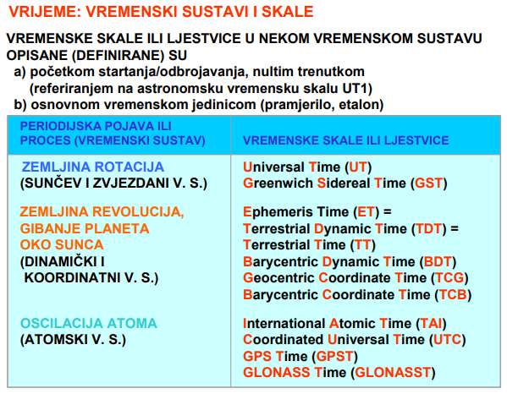
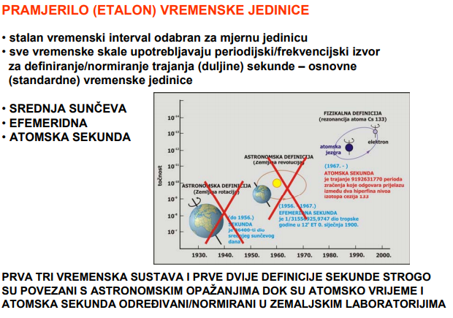
VRIJEME: VREMENSKI SUSTAVI I SKALE

Slide 40
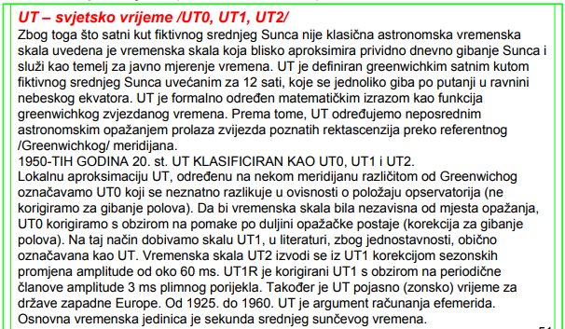
VRIJEME: VREMENSKI SUSTAVI I SKALE

Slide 41
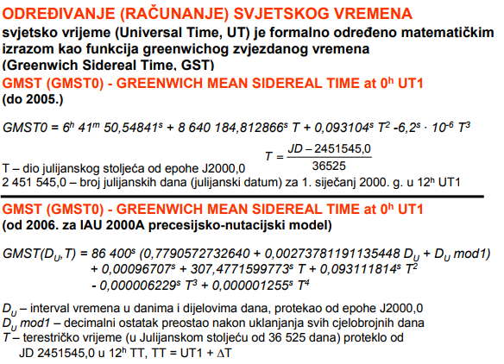
VRIJEME: VREMENSKI SUSTAVI I SKALE

Slide 42
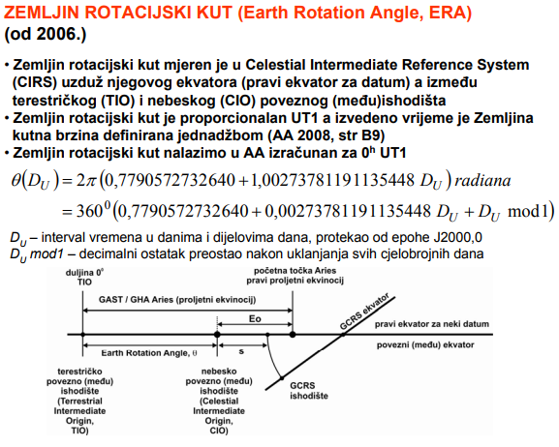
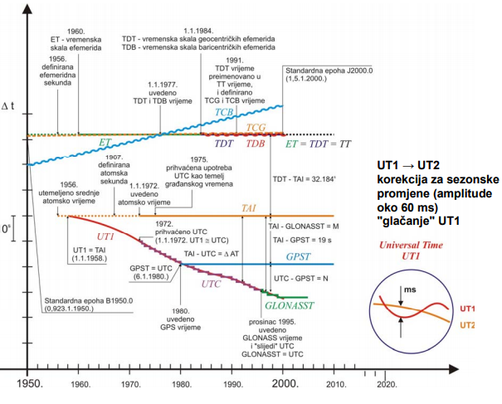
VRIJEME: VREMENSKI SUSTAVI I SKALE

Slide 43
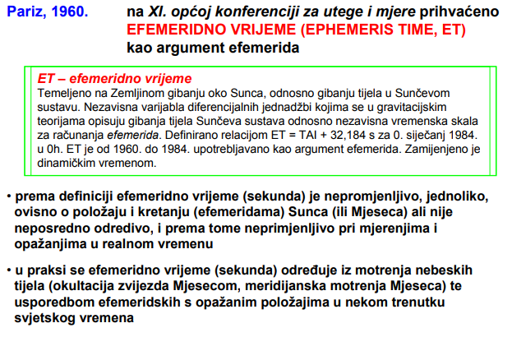
EFEMERIDNO VRIJEME , TAI – MEĐUNARODNO ATOMSKO VRIJEME

Slide 44
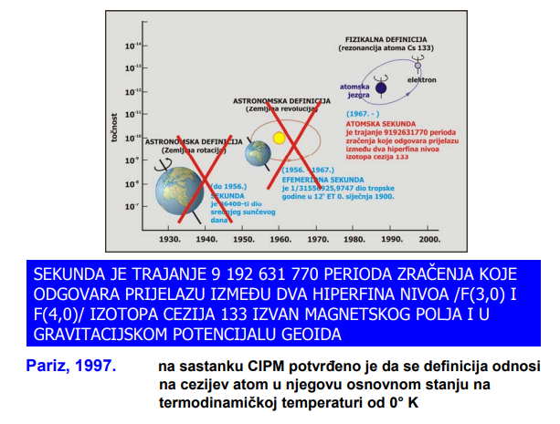
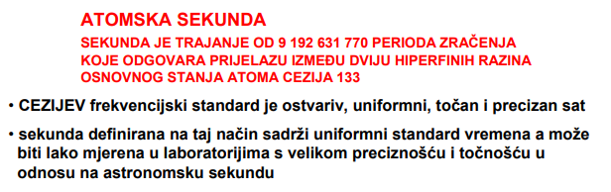
ATOMSKA SEKUNDA
CIPM – Comite International des Poids et Mesures

Slide 45
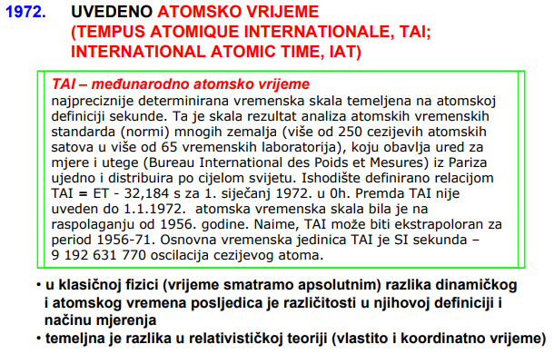
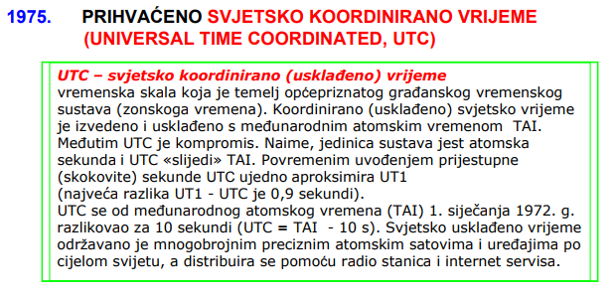
VRIJEME: VREMENSKI SUSTAVI I SKALE ; ET – efemeridno vrijeme

Slide 46
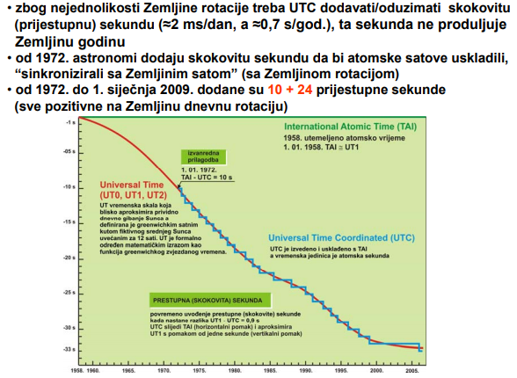
PRIJESTUPNA SEKUNDA – LEAP SECOND

Slide 47
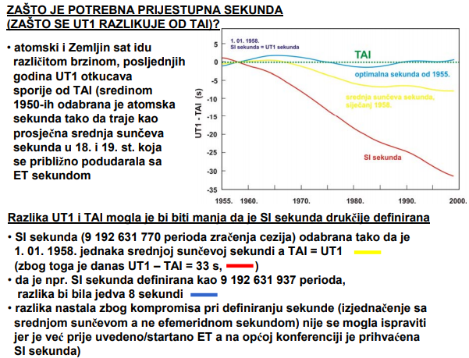
VRIJEME: VREMENSKI SUSTAVI I SKALE
TAI – međunarodno atomsko vrijeme , UT1 – UT korigirano za gibanje Zemaljskih polova

Slide 48
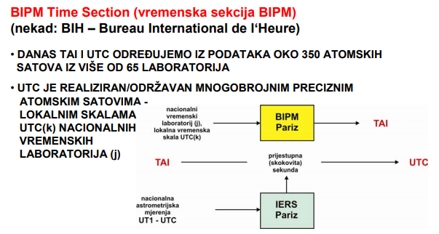
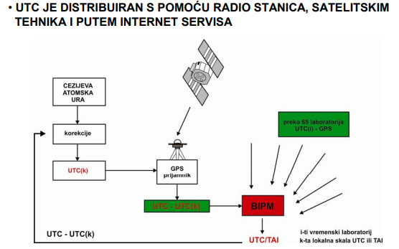
VRIJEME: VREMENSKI SUSTAVI I SKALE
IERS – International Earth Rotation and Reference Systems Service
Bureau International des Poids et Mesures (BIPM), Pavillon de Breteuil, Sevres Cedex http://www.bipm.org/en/si/
The NIST Reference on Constants, Units and Uncertainty http://physics.nist.gov/cuu/Units/introduction.html
Physikalisch-Technische Bundesanstalt (PTB) http://www.ptb.de/en/index.html

Slide 49
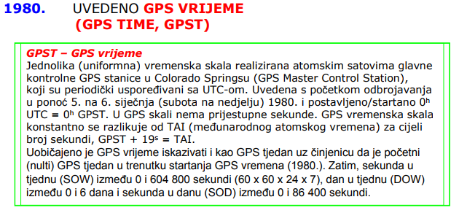
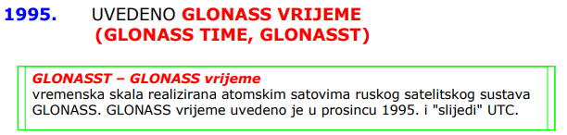
GPS I GLONASS VRIJEME

Slide 50
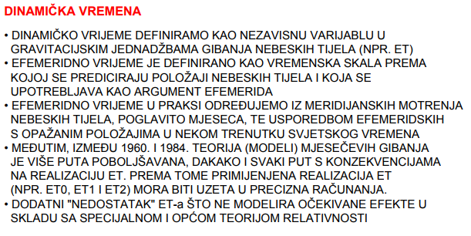
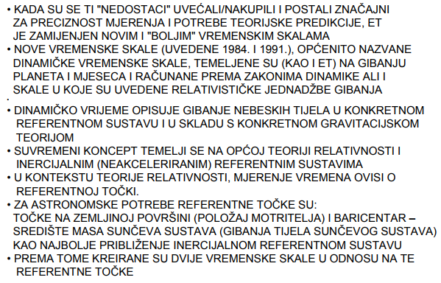
DINAMIČKA , VLASTITA I KOORDINATNA VREMENA
ET – Efemeride Time

Slide 51

DINAMIČKA , VLASTITA I KOORDINATNA VREMENA

Slide 52

DINAMIČKA , VLASTITA I KOORDINATNA VREMENA

Slide 53

DINAMIČKA , VLASTITA I KOORDINATNA VREMENA - veza između TDT, TCB,TCG , TT, ET vremena
TDT- Zemljino terestričko vrijeme, TCB – baricentričko koordinirano vrijeme (nebeski sustav), TCG – geocentrično koordinirano vrijeme (Zemaljski sustav), TT – Terestričko vrijeme, ET – efemeridsko vrijeme
TDB - baricentričko dinamičko vrijeme – referirano na središte masa Sunčevog sustava (baricentar)

Slide 54

DINAMIČKA , VLASTITA I KOORDINATNA VREMENA

Slide 55


DINAMIČKA , VLASTITA I KOORDINATNA VREMENA
SI sekunda = 9 192 631 770 perioda zračenja cezija (Cs)
IAU – International Astronomic Union , TT – Terrestrial Time , TDB – Baricentric dynamical Time

Slide 56


Veza između dinamičkih i koordinatnih skala

Slide 57


Veza između dinamičkih i koordinatnih skala

Slide 58

Veza između dinamičkih i koordinatnih skala

Slide 59
GLONASS i GPS - usporedba glavnih parametara
-Rotacija Zemlje- UTC – Gren. Siderial Time
- Revolucija Zemlje- Terrestrial
Dinamic Time (TDT), Barycentric
Dynamical Time (BDT)
- Atomski oscilatori – Temps
Atomic International (TAI),
Universal Time Coordinated (UTC)
GPS , Glonass, Galileo Reference
Time
GPS time – počinje u 0h UTC
5/6 Siječnja 1980
Glonass time- sinkronizirano vrijeme između Glonass time i
UTC (SU) razlika ne prelazi
1 milisekundu unutar 3 sata
Galileo time – počinje u 0h
21/22.09.1999.
Beidou time – počinje u 0h
01.01.2006.-sinkronizirano s UTC
USNO – United States Naval Observatory
UTC(SU) –Universal Time Coordinated of Russia
CDMA – code division multiple access
FDMA – frequency division multiple access
Parameters | GLONASS | GPS
Number of satellites | 19 (March 2007) | 30 (March 2007)
Number of planes | 3 | 6
Inclination | 64.8 | 55
Altitude | 19100 | 20180
Ground track repetition | 8 days | 1 day
Revolution period | 11h 15 min | 12 h
Ephemeris | 9 parameters( position, velocity, acceleration) | Keplerian elements of the orbit and their derivatives
Update rate of ephemeris | 30 min | 2 h
Geodesic reference frame | PZ 90 | WGS 84
Time reference frame | UTC (SU) | UTC (USNO)
Transmission time of almanacs | 2.5 min (7500 bits) | 12.5 min (37500 bits)

Slide 60

GALILEO SUSTAV
UVOD
Početak je vezan uz kraj 2003 godine – nositelj projekta ESA- European Space Agency
Prva dva GIOVE satelita (GIOVE – Galileo In-Orbit Validation Element) lansirana su 2005 i 2008 godine – nisu više aktivni – pomaknuti su u više orbite.
4 GSAT010x lansirana u listopadu 2013 i 2014 godine služila su kao IOV – In-orbit validation
OS – Open Service
SAR – Search and Rescue
PRS – Public Regulated Service
CS – Commercial Service
FOCI – Full Operational Capability

Slide 61
Galileo sustav
Trenutni status je tridesetak satelita na srednjim orbitama od 23616 do 23222 km uz orbitalni period od 14 sati i 5 minuta. Postoje tri orbitalne ravnine kao i kod GLONASA, svaka sadrži 10 satelita
Zbog inklinacije od 56° ovaj sustav bolje od GPS-a pokriva polarna područja
Distribucija Galileo signala je sljedeća:
  6 signala su za OS – Open Service i SOL – Safety of Life Service
  2 signala su za isključivo CS – Commercial Service
  2 signala su za PRS – Public Regulated Service
  1 signal je za SAR – Search and Rescue Service

Slide 62


GALILEO SUSTAV
KONSTELACIJA SATELITA GALILEO SUSTAVA
Galileo FOC – Full Operational Constelation
slots :
Galileo referentni konstelacijski parametri :

Slide 63


GALILEO SUSTAV
KONSTELACIJA SATELITA GALILEO SUSTAVA
Položaji Galileo satelita u prostoru u određenom vremenskom trenutku definirani su referentnim Keplerovim elementima izraženim u CIRS – Celestial Intermediate Reference System :
Varijabla kplane može
imati vrijednost 1,2 i 3
za pojedinačnu ravninu
A, B i C.
Varijabla kslot označava
slot (pozicija) unutar orbitalne ravnine i može imati vrijednost od 1 do 8, iref - inklinacija orbite ,
Ωref – (RAAN – right ascension of ascending node) -uzdizanje uzlaznog čvora orbite satelita , u – argument širine definiran kao fazni kut uzduž staze satelita u
odnosu na ekvator . Sateliti ostaju unutar orbitalnih slotova
unutar ±2° , i unutar Ω od ±1°. - odražava spljoštenost
zemaljskog gravitacijskog polja i gravitacijski učinak Sunca i
Mjeseca . Dnom - nominalni put satelita definiran je s 17
ophoda satelita u deset sideričkih-zvjezdanih dana ( 23 sata
56 min 4,2 s). Konstelacija omogućuje globalno dobru
geometriju satelita na čitavoj Zemlji.

Slide 64
GALILEO SUSTAV
KONSTELACIJA SATELITA GALILEO SUSTAVA
Galileo konstelacija od 24 satelita omogućuje vidljivost od 6 do 11 Galileo satelita na bilo kojoj lokaciji na Zemlji.
Srednja vrijednost vidljivih satelita globalno na bilo kojoj točki na Zemlji je 8 satelita visine iznad 5° - dobra lokalna geometrija – tipična vrijednost VDOP ~ 2,3 , HDOP ~ 1,3 .

Slide 65


GALILEO SUSTAV
SIGNALI I USLUGE GALILEO SUSTAVA
Svaki Galileo satelit emitira signal na tri različite frekvencije. Svaki signal sadrži nekoliko komponenti koje uključuju data + pilot komponente.
BPSK –Binary phase-shift keying
Mcps – Megachips per second
1 chip = 0,000001 s ,
sps – symbols per second
BOC – Binary offset carrier
CBOC – Composite Binary offset carrier
1 chip = 0,000001 s 1 chip = 0,000001 s

Slide 66
GALILEO SUSTAV
SIGNALI I USLUGE GALILEO SUSTAVA
Open Service (OS) – sadrži par: data-pilot E1-B/C – kompozitni signal , E5a-I/Q i E5b-I/Q – kompozitni signal (I/Q- in phase /quadrature) – svima javno dostupan pozicijski sustav
Public Regulated Service (PRS) – na E1-A i E6-A – ograničeni pristup samo za ovlaštene korisnike
Commercial Service (CS) – sadrži par : dana-pilot E6-B/C – kompozitni signal na trećoj frekvenciji po potrebi šifriran .
Podrška Cospas-Sarsat sustavu - međunarodni satelitski sustav traganja i spašavanja osnovan od SAD-a, Rusije , Kanade i Francuske – omogućuje lociranje emergency radio beacon-a.
Signali E1 i E6 omogućuju javno dostupan par pilot – dana komponenata , signal E5 – daje dva para pilot-dana komponenata na 15,345 MHz iznad (E5b) i ispod (E5a) E5 noseće frekvencije signala.

Slide 67

GALILEO SUSTAV
SIGNALI I USLUGE GALILEO SUSTAVA
Galileo i GPS su kompatibilni i međusobno interoperabilni (korisnici mogu kombinirati mjerenja pseudoudaljenosti ) za izračun PNT veličina :
- dvije noseće frekvencije (E5a s L5) i (E1 s L1) imaju istu modulaciju signala
- navigacijske poruke su usporedive (efemeride , almanah, korekcija sata, Galileo system time – UTC,…)
- terestrički referentni okviri i referentni vremenski sustavi su usklađeni
Pregled Galileo signala :
subband- pojasno

Slide 68

GALILEO SUSTAV
KOMPONENTE I MODULACIJE GALILEO SIGNALA
Svi Galileo signali i komponente signala su izvedeni od istog glavnog sata – koherentni su (usklađeni) . Četiri para pilot i data komponenata su za javnu upotrebu : E1-B/C, E6-B/C, E5a-I/Q , E5b-I/Q. Pregled modulacija i komponenata Galileo javnog servisa :

Slide 69

GALILEO SUSTAV
KOMPONENTE I MODULACIJE GALILEO SIGNALA
Specifične preporuke za modulaciju signala za propusnost korisničkog prijamnika :
- na E6 moguća pojava zemaljskih pulsirajućih smetnji (radari ) ,
pojas E6 se također dijeli s amaterskim radio stanicama koji koriste audio i video odašiljače i releje (HAM – amaterska televizija) – smetnje. Prijamnici moraju biti visoko otporni na visoku snagu radio frekvencijskih pulsova.
Pojas E5 se uglavnom dijeli s kontrolom zračnog prometa i pozicijskim sustavima kao DME – Distance Measuring Equipment - kopnene DME stanice emitiraju signal na pojasu E5 – signal je pulsni par trajanja nekoliko desetinki μs , pulsna snaga u rasponu od 1 kW.

Slide 70

GALILEO SUSTAV
NAVIGACIJSKE PORUKE I USLUGE
Tri vrste navigacijskih poruka :
- visoka brzina prijenosa podataka - I/NAV – Integrity Navigation message
- niska brzina prijenosa podataka – F/NAV – Free Navigation message
- brzi C/NAV Commercial channel Navigation message
Vrsta poruke dodjeljuje se signalnim komponentama na sljedeći način :
I/NAV i F/NAV – direktno podržava Position/Velocity/Time navigacijske parametre u GST- Galileo System Time u obliku WN-week number i TOW – time of week , efemeride i popravak sata za emitirajući satelit .

Slide 71

GALILEO SUSTAV
STRUKTURA I VREMENSKA KOORDINACIJA PORUKA
Sve Galileo vremenske poruke strukturirane su po stranicama – najmanji interpretacijski podatkovni blok. Za F/NAV i C/NAV – svaka stranica se sastoji od unaprijed definiranog skupa sinkronizacijskih simbola. Jedna F/NAV stranica traje 10 sek i daje 238 bita efektivnih informacija. I/NAV stranica treba 2 sek za emitiranje i daje 245 bita informacija. Pravila korištenja Galileo navigacijskih poruka za PVT :

Slide 72

GALILEO SUSTAV
Planiranje emitiranja stranica F/NAV - Free navigation message

Slide 73
GALILEO SUSTAV
Galileo UERE – USER EQUIVALENT RANGE ERROR (Korisnička razdioba pogrešaka)
Sastoji se od :
- Ionosferske pogreške – preostala pogreška zbog nedostatnog ionosferskog modela sadržanog u navigacijskoj poruci – koristi se za ispravak ionosferskog kašnjenja za jedno-frekvencijske prijamnike
- Troposferska pogreška – preostala pogreška zbog nepotpunog modela korištenog za određivanje troposferskog kašnjenja. Model Sastamoinen kombiniran s ITU- International Telecommunication Union modelom.
- Interferencija, višestruka refleksija , termalni šum prijamnika - pogreške korisničkog prijamnika zbog lokalnih učinaka
- Pogreška u određivanju orbite satelita i sinkronizacije vremena – uzrokovana nedostacima sustava dostave referentnih podataka ( efemeride i korekcija sata) za izračun orbite satelita i pogreške sata na korisničkoj razini
- Broadcast group delay – BGD - ( Kašnjenje grupnog emitiranja ) – preostala pogreška zbog ispravke za kašnjenje trenutaka emitiranja između valova nosioca – samo za jednofrekvencijske prijamnike

Slide 74

GALILEO SUSTAV
Galileo UERE – USER EQUIVALENT RANGE ERROR (Korisnička razdioba pogrešaka)
U punoj operativnoj funkcionalnosti struktura Galileo korisničke razdiobe pogrešaka :
Galileo sustav je projektiran s ciljem točnosti položaja za E1/E5 dvo-frekvencijski OS – Open Service sustav za korisnike – do 4 m (95%) u horizontalnoj ravnini i do 8 m (95%) u vertikalnoj ravnini. Točnost mjerenja udaljenosti do satelita za postizanje prethodnih perfomanci mora biti unutar 130 cm (95%).

Slide 75
GALILEO SUSTAV
Pogreške sata i orbite satelita
Kontrolna (zemaljska) komponenta Galileo sustava procjenjuje , parametrizira i određuje ovu informaciju za svaki satelit u navigacijskoj poruci koja se “ukrcava” na satelit i emitira korisnicima. Sat i orbita se procjenjuje pomoću procesa određivanja orbite i sinkronizacije vremena (ODTS – The Orbit Determination and Time Synchronisation process) na sljedeći način :
- procjena po metodi najmanjeg kvadrata serije podataka za svaki 10 minutni vremenski period. Promatrački podaci koji se koriste za proces procjene su uvijek dvo-frekvencijski par mjerenja :
E1 – E5a opažanja za F/NAV – Free Navigation Message ; E1 –E5b opažanja za I/NAV – Integrity Navigation Message ; E1 – E6 opažanja za PRS – Public Regulated Service.
Sat i orbita procijenjeni podaci se odnose na vremenski period za koji se generira navigacijska poruka. Korisnici dobiju SISE – the signal –in-space error pomoću kojeg korigiraju pogrešku sata i orbitalne parametre .

Slide 76



GALILEO SUSTAV
OS – Open Service Position / Ranging error Accuracy
Položajna točnost Galileo sustava za 10 dnevni period praćenja u veljači 2016 :
DRMS – the distance root mean square -

Slide 77
GALILEO SUSTAV
Generiranje Galileo sistemskog vremena (GST – Galileo system time)
GST – neprekidna koordinirana vremenska skala u geocentričnom referentnom okviru (UTC + 1 sek).
Emitirana navigacijska poruka – vrijeme označeno s GST kao 32 bita binarno polje sastavljeno od GWN- Galileo week number i TOW – time of week.
Inicijalna epoha GST vremena je 00:00 UTC vremena za Nedjelju 22.08.1999. Nepodudarnost (offset) između GST i /UTC vremena u inicijalnoj epohi je definirana za 13 sekundi.
GST uspoređeno s UTC vremenom može se održavati unutar 50 ns za 95% vjerojatnost.
GST se generira od strane Galileo Ground Mission Segment bazirano na atomskim satovima. Galileo koristi dva redundantna satna kontrolna sustava ( Fucino – Italija , Oberpfaffenhofen – Njemačka ; koriste se dva aktivna hidrogen maser sata i četiri Cezijumska sata) .

Slide 78


GALILEO SUSTAV
Galileo sateliti (spacecraft) - klase svemirskih vozila mase 700 kg / 1500 W snage :
a) GSAT 010x b) GSAT 02xx

Slide 79

GALILEO SUSTAV
Galileo atomski sat –svaki Galileo satelit ima konfiguraciju :
a) Galileo pasivni hidrogen maser sat b) Rubidijski atomsko frekvencijski standard
pogreška oko 1 sek u 3 milijuna godina pogreška oko 3 sek u milijun godina

Slide 80

GALILEO SUSTAV
Galileo sateliti se lansiraju iz Guiana Space Centre – europska svemirska luka u francuskoj Gvajani koristeći sljedeće uređaje za lansiranje : Soyuz i Ariane ( lansiraju se u trodjelnoj raketi).
Soyuz baza za lansiranje Galileo satelita u europskoj svemirskoj luci u francuskoj Gvajani :

Slide 81

GALILEO SUSTAV
Galileo zemaljski –kontrolni segment
- sastoji se : od GCS (Ground Control Segment) za kontrolu satelita i konstelacija (osigurava globalnu pokrivenost signala) ; od GMS – Ground Mission Segment za nadzor svih usluga koje daje Galileo sustav ( definira navigacijske poruke i distribuira ih satelitima).

Slide 82
GALILEO SUSTAV
Galileo zemaljski –kontrolni segment
GMS – Galileo Mission segment – sastoji se od dvije svjetske mreže stanica :
L- band Galileo sensor stations (GSS) – sakuplja
mjerenja Galileo navigacijskog signala za
određivanje orbita satelita, vremensku
sinkronizaciju i nadzor distribucije signala
u prostoru
C- band uplink stations (ULS) – služi za
umrežavanje niza podataka ( efemeride
i predikcija sata , podaci za komercijalne
servise-usluge,…)

Slide 83
GALILEO SUSTAV
Galileo zemaljski –kontrolni segment
Dodatna vanjska sučelja Galileo zemaljsko-kontrolnog segmenta:
GSC – GNSS service center – sučelje između Galileo sustava i vanjskih davatelja podataka za Galileo OS – Open service i Galileo CS – commercial service. Nalazi se blizu Madrida u španjolskoj.
GSMC – Galileo security monitoring system – za nadzor sigurnosti, upravljanje PRS – public regulated service korisničkim segmentom , te kao sučelje između PRS nacionalnih tijela. Dio se nalazi U francuskoj , a dio u UK.
TSP, GRSP – Time and geodetic reference service provider – nadzire i usklađuje galileo sistemsko vrijeme i Galileo terestrički referentni okvir s internacionalnim standardima.
SAR GDSP – SAR Galileo dana service provider – određuje položaj signala upozorenja o nesreći . Smješten je u Toulouse , Francuska.
GRC – Galileo reference center – omogućava neovisno nadziranje perfomanci Galileo usluga . Smješten je u Nordwijk –u , Nizozemska.
Svi ovi elementi koordinirani su od strane GSA- European GNSS Agency , sjedište u Pragu , Češka.

Slide 84


Galileo, GLONASS i GPS - BIMP – Bureau International des Poids et Mesures, UTC(SU)- Universal time coordinated of Russia , UTC(USNO) – UTC US Naval Observatory monitors , PZ 90 – Parametri Zemli 1990 , CDMA – code division multiple access , FDMA – frequency division multiple access

Slide 85

USPOREDBA GLONASS I GPS I GALILEO

Slide 86
GNSS : EGNOS, WAAS, MSAS
S ciljem povećanja integriteta i prijenosa podataka GNSS službi, Europa je formirala program EGNOS – European Geostationary Navigation Overlay Service. Ovaj sustav objedinjuje GPS i GLONASS. Ovakav pristup zove se SBAS – Satelitte Based Augmentation Service za razliku od LAAS – Local Area Augmentation System.
EGNOS koristi iste frekvencije kao i GPS i slični kod kao i GPS sateliti (C/A) kod
Zajedno sa sustavom EGNOS, razvijeni su sljedeći SBAS sustavi :
  WASS – The Wide Area Augmentation System, u SAD-u
  MSAS – The Multi-transport Satellite Based Augmentation System, u Japanu
  GAGAN – The GPS aided geo augmentation navigation system, razvija se u Indiji

Slide 87

Pokrivenost svijeta SBAS – (Satellite – based augmentation systems ) sustavima
WAAS- Wide Area Augmentation System, CWAS- Center Weather Advisory System (zračni promet) , AFI – African-Indian Ocean Region (zračni sustav), SACCSA – Solucion de Aumentacion para Caribe -Centro y Sudamerica (zračni promet), SDCM – System for Differential Corrections and Monitoring – Ruski SBAS –GLONASS Rusija, GAGAN – GPS aided Geo-augmented navigation –Indija , MSAS – Multifunctional satellite Augmentation System – Japanski SBAS, EGNOS – European Geostationary Navigation Overlay
Service

Slide 88

PREGLED SBAS SUSTAVA
GEO – Geostationary orbit – inlinacija i ekscentricitet orbite jednaki su nuli. Satelit stalno stoji u fiksnoj točki iznad Zemlje i rotira zajedno s Zemljom .
WAAS- Wide Area Augmentation System, SDCM – System for Differential Corrections and Monitoring – Ruski SBAS –GLONASS Rusija, EGNOS – European Geostationary Navigation Overlay Service, MSAS – Multifunctional satellite Augmentation System – Japanski SBAS, GAGAN – GPS aided Geo-augmented navigation –Indija

Slide 89
KARAKTERISTIKE EGNOS SUSTAVA
Karakteristike EGNOS sustava su:
  OS – The Open Service – dostupan svima, omogućuje točnost uz GPS sustav od 1-3 m horizontalno i 2-4 m vertikalno
  CDDS – The Commercial Data Distribution Service, putem interneta ili mobilnog telefona omogućuje pristup za profesionalne korisnike u sljedećim domenama:
    Korekcijske poruke (integritet, satovi, orbite, ionosferski podaci)
    “Grubi-sirovi” podaci prikupljeni s monitorskih postaja (integritet, udaljenosti…)
    Ostali produkti – ionosferski izračuni i troposferske mape
  SOL – The Safety of Life, daje sljedeće performanse:
    Vremenski alarm od 6 sekundi
    Horizontalno upozorenje na limitu od 40 metara
    Vertikalno upozorenje na limitu od 20 metara
    Rizik integriteta od 0,0000002 za 150 sekundi
Pored prethodno navedenih, u svijetu postoje i parcijalni satelitski navigacijski sustavi koji pokrivaju određeno područje Zemlje. To su primjerice QZSS u Japanu, itd. Afrika i Južna Amerika za sada nemaju takve projekte ali su pridruženi projektu Galileo

Slide 90
DIFERENCIJALNI SATELITSKI KOMERCIJALNI SERVISI
- bazirani su na emitiranju diferencijalnih korekcija za krajnje korisnike s ciljem povećanja raspoloživosti, dostupnosti, integriteta i točnosti GNSS sustava
The Omnistar sustav i Starfire sustav su usporedivi koncepti, diferencijalne korekcije daju se kroz geostacionarni transmisijski link za krajnje korisnike. Oba dva sustava šalju korekcijske podatke u korisnički prijamnik koji izračunava položaj korisnika. Razne tehnike koje se koriste omogućuju točnost u rasponu od 1 cm do 1 m.
Postoje i korekcijski sustavi za praćenje bazirani na upotrebi geostacionarnih telekomunikacijskih satelita za upravljanje flotom (fleet management)
The Eutel Tracs sustav, pozicijski i komunikacijski sustav za mobitele, radi na frekvencijama od 10,7-11,7 i 12,5-12,75 GHz za satelit-Zemlja link, te na frekvencijama od 14-14,25 GHz za Zemlja-satelit link

Slide 91

OSTALI SATELITSKI NAVIGACIJSKI SUSTAVI – Bei-Dou 1
Tri satelita u geostacionarnoj orbiti (3+1 rezervni) lansirani u listopadu i prosincu 2000. i svibnju 2003.
Uobičajena točnost 30-50m
Ugovor o sudjelovanju u razvoju Galileo sustava (in-orbit validation i razvoj usluga i proizvoda povezanih sa snikronizacijom i pozicioniranjem)
Razvijen za potrebe vlade i vojske, za civilnu upotrebu bi se koristio Galileo.
Razvoj prema globalnom sutavu – COMPASS BeiDou 2

Slide 92

OSTALI SATELITSKI NAVIGACIJSKI SUSTAVI – GAGAN/INDIJA
Tri geostacionarna satelita kompatibilna sa GPS i GLONASS sustavima
Povećana točnost GPS i GLONASS sustava (1.5-2.5 m).
Ugovor za financijskom pomoći pri razvitku Galileo programa
Razvitak regionalne konstelacije od 8 satelita

Slide 93

OSTALI SATELITSKI NAVIGACIJSKI SUSTAVI – QZSS/ JAPAN
Četiri satelita na orbiti između 35.000 i 42.000 km. Sateliti se koriste za navigaciju (točnost < 1m), komunikaciju i odišaljanje
Upotreba GPS sustava i satelitskog releja za prijenos podataka

Slide 94

OSTALI SATELITSKI NAVIGACIJSKI SUSTAVI – OmniSTAR/USA
Diferencijalni GPS na geostacionarnim satelita točnosti manje od metra (VBS), 20 cm (XP) i 10 cm (HP).
OmniSTAR G2 – podržava GLONASS
100 baznih referentnih stanica za praćenje GPS satelita

Slide 95

OSTALI SATELITSKI NAVIGACIJSKI SUSTAVI - STARFIRE
Diferencijalni GPS, točnost unutar 5 cm
40 referentnih stanica
Izvori pogreške GNSS signala razmatraju se neovisno

Slide 96

OSTALI SATELITSKI NAVIGACIJSKI SUSTAVI – EUTELTRACS / EUTELSAT
Ku frekvencijsko područje na 39 satelita
Zatvorena mreža osiguranih poruka, koristi se za menadžment flote

Slide 97

OSTALI SATELITSKI NAVIGACIJSKI SUSTAVI - GPS
31 satelit, 6 orbitalnih ravnina, visina 20.200 km
Uobičajena točnost 3-5 m (službeni dokumenti govore o 13 m u horizontalnoj ravnini i 22 m u vertikalnoj ravnini)
Blok satelita IIF odašilju i na trećem civilnom signalu L5
Planiranje lansiranja GPS III satelita sa četvrtim civilnim signalom L1C

Slide 98

OSTALI SATELITSKI NAVIGACIJSKI SUSTAVI - GLONASS
24 satelita + 1 u testnoj fazi
Tri orbitalne ravnine, inklinacije 64°.
Uobičajena točnost od 20 m
FDMA i CDMA

Slide 99

OSTALI SATELITSKI NAVIGACIJSKI SUSTAVI - GALILEO
30 satelita u 3 orbitalne ravnine inklinacije 56° i na visini od 23.600 km
Puna operabilnost 2020., trenutno 18 satelita u orbiti
Inicijalno davanje usluga započelo u travnju 2017.

Slide 100

OSTALI SATELITSKI NAVIGACIJSKI SUSTAVI – COMPASS BeiDou 2
Ukupno 35 satelita:
  5 geostacionarnih satelita
  27 satelita na MEO orbitama visine 21.528 km inklinacije 55°
  3 geosinkrona satelita (IGSO) na visini od 35.786 km
Puna operabilnost 2020., trenutno 19 satelita u orbiti, 4 satelita su lansirana 11.1.2018.

Slide 101

OSTALI SATELITSKI NAVIGACIJSKI SUSTAVI – WAAS-WIDE AREA
AUGMENTATION SYSTEMS
Diferencijalni geostacionarni servis za GPS i GLONASS (2 satelita)
Tipična točnost 1-2 m
25 referentnih stanica u SAD-u, 34 u Europi i Sjevernoj Africi (planirano)
Kompatibilnost sa EGNOS-om

Slide 102

OSTALI SATELITSKI NAVIGACIJSKI SUSTAVI -
MULTI-FUNCTIONAL SATELLITE AUGMENTATION SYSTEM (MSAS)
Dva satelita u geosinkronim orbitama
Koriste se i u meteorološke svrhe
Japanski sustav

Slide 103
BIBLIOGRAFIJA
Comission communications to the European Parliament and the Council on Galileo COM(2000) 750 Final, Brussels, 22 November 2000
Comission staff working paper – progress report on the Galileo programme. SEC(2001) 1960; 5 December 2001
Communication from the Comission to the European Parliament and the Council – taking stock of the Galileo programme. COM(2006) 22 Final, Brussels; 2004.
Communication from the Comisssion to the European Parliament and the Council – Galileo at a cross-road: the implementation of the European GNSS programmes COM(2007) 261 Final, Brussels, 16 May, 2007
Council regulation on the establishment of structures for the management of the European satellite radio navigation programme. COM(2003) 471 Final, Brussels, 31 July 2003
Samma, Nel (2008). Global Positioning Technologies and Performance. Wiley Int. Publication, New Jersey
Kupper A.(2005), Location based services – fundamentals and operation. England: John Wiley and Sons
Ladetto Q., Merminod, B. (2002). In step with INS: navigation for the blind tracking emergency crews, GPS world 13(10), 30-38.
Mezentsev, O., et.al.(2005). Pedestrian dead reckoning: a solution to navigation in GPS degraded areas? Geomatica 59(2): 175-182.

Slide 104

Bibliografija

Slide 105

Bibliografija

Slide 106

Bibliografija

Slide 107

Bibliografija
Prof.dr.sc. Drago Špoljarić : Vrijeme, vremenski sustavi i skale , ppt.x, predavanja (slajdovi) , Osnove geodetske astronomije ; Zagreb , Geodetski fakultet
Samama , Nel : Global positioning , Technologies and Perfomance , Wiley Interscience Publication , (2008) , Hoboken , New Yersey
3. Peter J.G. Teunissen , Oliver Montebruck (Eds.) : Springer Handbook of Global Navigation Systems , (2017), Springer International Publishing AG 2017 , ISBN : 978-3-319-42926-7

Slide 108
Bibliografija
1. Peter J. G. Teunissen, Oliver Montebruck (Eds.) : Springer Handbook of Global Navigation Satellite Systems , 2017. , Springer International Publishing AG 2017 (ISBN: 978-3-319-42926-7).

